Slide 1
Тема урока
Взаимное расположение прямой и окружности
«Считай несчастным тот день или тот час, в который ты не усвоил ничего нового и ничего не прибавил к своему образованию».
(Я.А. Каменский)

Slide 2
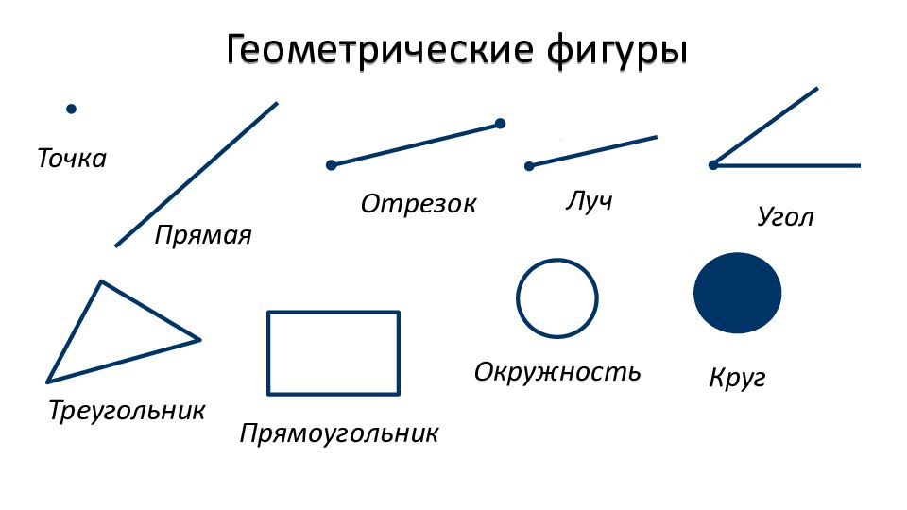
Вспоминаем фигуры
Как называются изображенные на рисунке фигуры
А какие фигуры нам надо оставить для урока

Slide 3

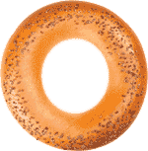

О какой фигуре мы будем сегодня говорить?
Если видишь солнце в небе, или чашку с молоком,
Видишь бублик или обруч, слышишь сказку с колобком,
В круглом зеркале увидел ты сейчас свою наружность.
И вдруг понял, что фигура называется
окружность.

Slide 4
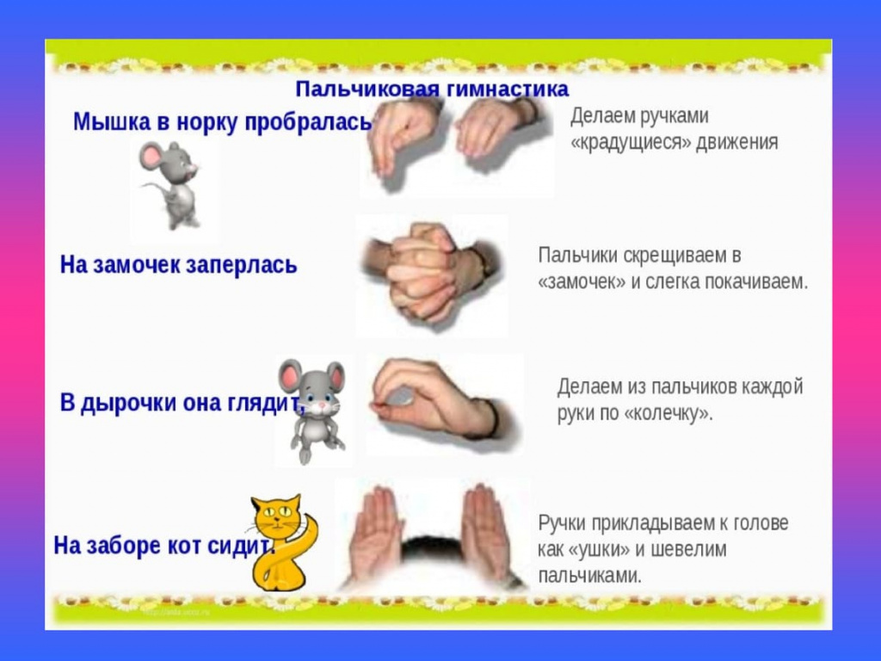

Slide 5
Сначала вспомним какие замечательные отрезки бывают у окружности
B
D
О
Окружность (О, r)
A
r – радиус
r
D=CD - диаметр
С

Slide 6
Как вы думаете, сколько общих точек могут иметь прямая и окружность?
О

Slide 7
Исследуем взаимное расположение прямой и окружности в первом случае:
А
В
d < r
d
r
О
две общие точки
АВ – прямая
Прямая пересекает окружность

Slide 8
Второй случай:
d = r
одна общая точка
Прямая касается Окружность
Н
r
О

Slide 9
Третий случай:
H
d > r
d
r
Прямая и окружность не имеют общих точек
О

Slide 10
Сколько общих точек могут иметь прямая и окружность?
d < r
d = r
d > r
две общие точки - пресекаются
одна общая точка-касаются
не имеют общих точек

